Slide 1
第5章 Vue组件

Slide 2
课程内容
组件的基本使用
Vue组件嵌套
父组件向子组件通信
子组件向父组件通信
任意组件及平行组件通信
创建组件并发布

Slide 3
什么是 组件
组件 (Component) 是 Vue.js 最强大的功能之一。组件是可复用的 Vue 实例，拥有一个名字，并且可以有自己的模板和逻辑。组件可以扩展 HTML 元素，封装可重用的代码。使得复杂的应用程序能够模块化，易于管理和维护。
在大型的应用中为了分工、代码复用、提高维护性不可避免地需要将应用抽象为多个相对独立的模块。

Slide 4
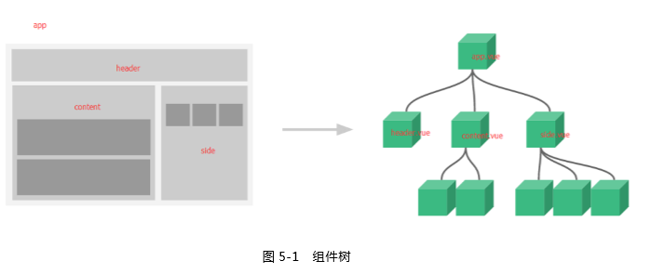
什么是 组件
组件的作用：
重用性：通过创建组件，你可以编写一次代码并在不同的地方多次使用它。
封装性：组件可以将样式和脚本封装在一起，使得它们不会影响到其他部分的样式或脚本。
隔离作用域：组件内部的数据绑定只影响该组件本身，不会影响到全局作用域。
提高开发效率：通过构建小而专注的组件，开发者可以更容易地理解和维护应用程序。
便于测试：组件通常是独立的，这意味着你可以单独对它们进行单元测试。

Slide 5
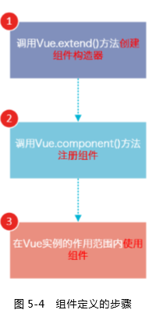
组件使用
Vue.js 的组件使用有三个步骤，具体步骤如下：
var MyComponent = Vue.extend({
// 组件的模板
template: '<div>hello</div>',
// 数据选项
data: function () {
return {
message: 'Hello world!'
}
},
methods: {
sayHello: function () {
alert(this.message);
}}})
1. 调用 Vue.extend() 方法创建组件构造器
var MyComponent = Vue.extend({
// 选项
})
2. 调用 Vue.component() 方法注册组件。
Vue.component('my-component', MyComponent)
3. 在 Vue 实例的作用范围使用组件。
<div id="app">
<my-component></my-component>
</div>

Slide 6
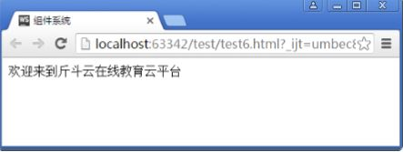
体验自定义组件
2. <html>
<meta charset="UTF-8">
4. <title>组件系统</title>
5. <body>
<div id="app">
7. <!-- 3. #app 是 Vue 实例挂载的元素，应该在挂载元素范围内使用组件-->
8. <my-component></my-component>
9. </div>
10. </body>
11. <script src="js/Vue.js"></script>
<script>
13. // 1.创建一个组件构造器
14. var myComponent = Vue.extend({
15. template: '<div>欢迎来到斤斗云在线教育云平台</div>'
})
17. // 2.注册组件，并指定组件的标签，组件的 HTML 标签为<my-component>
18. Vue.component('my-component', myComponent);
19. new Vue({
20. el: '#app'
21. });
22. </script>
运行

Slide 7
演示自定义组件
<div id="app">
<ol>
<!-- 创建一个 todo-item 组件的实例 -->
<todo-item ref="t1"></todo-item>
<todo-item ref="t2"></todo-item>
<todo-item ref="t3"></todo-item>
</ol>
</div>
<script>
// 定义名为 todo-item 的新组件. 组件实质上是对一个HTML片段的抽象。
Vue.component('todo-item', {
template: `
<div>
<li>这是个待办项</li>
<p>代办人：{{name}}，代办详情：{{memo}}</p>
</div>`,
data: function(){
var data = {
name: "李四",
memo: "办理大学毕业证"}
return data ;}})
运行

Slide 8
演示自定义组件
/*
* new Vue() 此代码必须有，否则DOM元素无法通过Vue进行渲染操作和捆绑
*/
var app = new Vue({
el: '#app'
})
</script>
运行

Slide 9
组件的作用域
在 Vue.js 中，组件可以根据其注册方式分为两类：全局组件和局部组件。这两种组件的注册和使用方式有所不同
全局组件：
全局组件是指在整个 Vue 应用中都可以使用的组件。一旦注册为全局组件，它就可以在任何 Vue 实例中使用，而无需在每个实例中重复注册。
注册一个全局组件，需要使用 Vue 的 Vue.component() 方法。这个方法接受两个参数：第一个参数是组件的名字，第二个参数是组件的定义对象。
// 使用 Vue.extend 创建一个组件构造器
const TodoItem = Vue.extend({
template: `
<div> hello world </div>`
}）
// 注册为全局组件
Vue.component('todo-item', TodoItem);

Slide 10
组件的作用域
在 Vue.js 中，组件可以根据其注册方式分为两类：全局组件和局部组件。这两种组件的注册和使用方式有所不同
局部组件：
局部组件是指只在某个特定的 Vue 实例中可用的组件。
注册一个局部组件，需要在 Vue 实例的 components 选项中指定组件的名称和定义对象。
// 使用 Vue.extend 创建一个组件构造器
const TodoItem = Vue.extend({
template: `
<div> hello world </div>`
}）
// 创建 Vue 实例并注册局部组件
new Vue({
el: '#app',
components: {
'todo-item': TodoItem
}
});

Slide 11
演示组件作用域
<div id="app">
<h2>全局注册的组件，能在每个实例中使用</h2>
<global-component></global-component>
<h2>局部注册的组件，只能在自己实例中使用</h2>
<my-component></my-component>
</div>
<div id="app-other">
<h2>全局注册的组件，能在每个实例中使用</h2>
<global-component></global-component>
<h2>局部注册的组件，无法用在其他实例中</h2>
<my-component></my-component>
</div>

Slide 12
演示组件作用域
<script>
Vue.component('global-component', {
template: '<b>这是个全局组件</b>'
})
var Child = {
template: '<div>A local custom component!</div>'
}
// 初始化根实例
var app = new Vue({
el: '#app',
components: {
// 局部注册,my-component是标签名称<my-component> 将只在父模板可用
'my-component': Child
}
})
var appOther = new Vue({
el: '#app-other'
})
</script>
运行

Slide 13
组件中的 data 必须是函数
组件的 data 选项必须是一个函数，而不是一个简单的对象，这是因为 Vue 需要为每个组件实例创建一个独立的作用域。
1. 确保每个组件实例拥有独立的数据副本
如果 data 是一个对象而不是一个函数，那么每次创建新的组件实例时，都会共享同一个对象引用。这意味着所有的组件实例都将共享相同的数据
2. 创建独立的数据对象
每次创建一个新的组件实例时，都会调用这个函数来生成一个新的数据对象。这个新的对象是独立的，不会与其他实例共享数据。

Slide 14
组件中的 data 必须是函数
<h1>组件声明中，data必须是 <b>函数</b></h1>
<div id="app">
<h2>错误用法：data不是函数时</h2>
<error-counter></error-counter>
<error-counter></error-counter>
<error-counter></error-counter>
<h2>正确用法：data是函数时</h2>
<right-counter></right-counter>
<right-counter></right-counter>
<right-counter></right-counter>
</div>

Slide 15
【例5-5】演示组件中的 data 必须是函数
var data = {
counter: 0
}
Vue.component('error-counter', {
template: '<button v-on:click="counter += 1">{{ counter }}</button>',
// 技术上 data 的确是一个函数了，因此 Vue 不会警告，
// 但是我们返回给每个组件的实例的却引用了同一个data对象
data: function () {
return data
}
})
Vue.component('right-counter', {
template: '<button v-on:click="counter += 1">{{ counter }}</button>',
data: function () {
return {
counter: 0
}
}})
var app = new Vue({
el: '#app'
})
运行

Slide 16
Vue 组件嵌套
Vue 两大核心思想
    组件化
    数据驱动
组件本身也可以包含组件
var Child = Vue.extend({ template: '<div>我是子组件!</div>'
});
var Parent = Vue.extend({ template: '<div>我是父组件 <child-component></child-component></div>',
components: {
'child-component': Child
}
});
Vue.component("parent-component", Parent);
运行

Slide 17
使用props传递数据
因为组件实例的作用域是孤立的。这意味着不能并且不应该在子组件的模板内直接引用父组件的数据。
在vue中，props 是父组件向子组件传递数据的一种方式，通过 props，父组件可以向子组件传递任意类型的数据，这些数据只能由子组件接收并用于展示或计算，不能直接修改.

Slide 18
使用props传递数据
<div id="app-7">
<child message="hello!" ref="child1"></child>
</div>
使用 Prop 向组件传递数据
<script>
Vue.component('child', {
// 声明 props
// 就像 data 一样，prop 可以用在模板内
// 同样也可以在组件实例中像 “this.message” 这样使用
props: ['message'],
template: '<span>{{ message }}</span>'
})
// 初始化根实例
var app7 = new Vue({
el: '#app-7'
})
</script>
运行

Slide 19
props命名约定
需注意的是在子组件中定义 prop 时，使用了 camelCase 命名法。由于 HTML 特性不区分大小写，camelCase 的 prop 用于特性时，需要转为 kebab-case（短横线隔开）定义子组件的 HTML 模板：
var vm = new Vue({
el: '#app',
data: {
name: 'keepfool',
age: 28
},
components: {
'my-component': {
template: '#myComponent',
props: ['myName', 'myAge']
}
}
})

Slide 20
props命名约定
<div id="app">
<my-component v-bind:my-name="name" v-bind:my-age="age"></my-component>
</div>
<template id="myComponent">
<table>
<tr><th colspan="2">子组件数据</th></tr>
<tr>
<td>my name</td>
<td>{{ myName }}</td>
</tr>
<tr>
<td>my age</td>
<td>{{ myAge }}</td>
</tr>
</table>
</template>
运行

Slide 21
动态props
动态地向子组件传递数据可以通过动态绑定 props 来实现。动态绑定 props 允许你根据条件或者状态来改变传递给子组件的数据。
我们使用 v-bind 绑定 HTML 特性到一个表达式，可以用 v-bind 动态绑定 props 的值到父组件的数据中。每当父组件的数据变化时，该变化也会传导给子组件，使用 v-model 动态 Prop 向组件动态传递数据。

Slide 22
<h1>动态 Prop 向子组件动态传递数据</h1>
<div id="app-7">
输入信息：<input type="text" v-model="msg">
<child v-bind:message="msg" v-bind:name="person" ref="child1"></child>
</div>
Vue.component('child', {
// 声明 props
props: ['message','name'],
template: '<span>{{ message }} 发送者：{{name}}</span>'
})
// 初始化根实例
var app7 = new Vue({
el: '#app-7',
data: {
msg: 'hello',
person: '张三'
}
})
运行

Slide 23
【例5-10】演示 props 验证
props 可以进行验证以确保传递给子组件的数据符合预期的格式。这样可以帮助开发者捕捉潜在的问题，并确保应用程序的稳定性和一致性
Vue.component('example', {
props: {
// 基本类型检查 (`null` 和 `undefined` 会通过任何类型验证)
propA: Number,
// 多种类型
propB: [String, Number],
// 对象
propC: {
type: String,
required: true
}

Slide 24
【例5-10】演示 props 验证
  <div id="app">
  <child :message="message"></child>
  </div>
  var child = {
  props: {
  message: Number
  },
  template: '<div> {{ message }} </div>'
  };
  var vm = new Vue({
  components: {
  'child': child
  },
  el: '#app',
  data: {
  message: "123"
  }});
运行

Slide 25
使用 Slot 插槽内容分发
slot（插槽）是一种用于实现父组件向子组件传递内容的机制。它允许你在子组件内部定义一个占位符，这个占位符可以被父组件的内容替换。这样可以实现更加灵活的组件复用，特别是在不知道具体需要展示哪些内容的情况下，可以让父组件来决定子组件内部的部分内容。
插槽分类:
默认插槽：最简单的形式，没有明确命名的插槽。
具名插槽：允许你在子组件内定义多个不同的插槽区域，并且每个区域都可以有自己的名字。
作用域插槽：允许子组件向父组件传递数据，父组件可以在使用插槽的时候访问这些数据。

Slide 26
默认Slot插槽
<div id="app">
<children>
<!--span 这行不会显示-->
<span>注册成功</span>
</children>
</div>
<script>
var vm = new Vue({
el: '#app',
components: {
children: {
    template: "<button>这是子组件</button>"
}
}
});
</script>
运行

Slide 27
默认Slot插槽
<div id="app">
<children>
<!-- 默认效果 -->
<!-- <span>注册成功</span> -->
</children>
<hr>
<children>
<span>注册成功</span>
</children>
</div>
运行

Slide 28
默认Slot插槽
var vm = new Vue({
el: '#app',
components: {
children: {
// template: "<button>这是子组件</button>"
template: "<div><slot><p>默认效果</p></slot>这里是子组件</div>"
}
}
});
运行

Slide 29
具名Slot插槽
具名Slot 插槽
<h1>具名slot插槽</h1>
<p>slot 元素可以用一个特殊的属性 name 来配置如何接收父组件的分发内容。多个 slot 可以有不同的名字。具名 slot 将匹配内容片段中有对应 slot 特性的元素。 仍然可以有一个匿名 slot ，它是默认 slot
，作为找不到匹配的内容片段的备用插槽。如果没有默认的 slot ，这些找不到匹配的内容片段将被抛弃。</p>
<div id="app-7">
<my-component>
<h1 slot="header">页面标题</h1>
<p>主要内容的一个段落。</p>
<p>另一个主要段落。</p>
<div slot="footer">
<address>这里有一些联系信息</address>
</div>
</my-component>
</div>

Slide 30
具名Slot插槽
<script>
Vue.component('my-component', {
template: `
<div class="container">
<header>
<slot name="header"></slot>
</header>
<main>
<slot></slot>
</main>
<footer>
<slot name="footer"></slot>
</footer>
</div>`
})
// 初始化根实例
var app7 = new Vue({
el: '#app-7'
})
</script>
运行

Slide 31
这里是父组件从子组件接收到的数据，{{ myProps.text }}，格式化后再分发给插槽
通过{{ myProps.
text }}就可以调用组件模板中的<slot text="hello from child"></slot>绑定的数据，所以作用域插槽是
一种子向父传参的方式
在父级中，具有特殊属性 scope 的 template 元素，表示它是作用域插槽的模板。scope 的值对应一个临时变量名，此变量接收从子组件中传递的 prop 对象
<div id="app-7">
<my-component>
<template scope="myProps"> <span>这里是父组件传入的信息！</span> <p>这里是父组件从子组件接收到的数据，{{ myProps.text }}。</p>
</template>
</my-component>
</div>
<script>
Vue.component('my-component', {
template: `
<div class="container">
<slot text="hello from child"></slot>
</div>`
}) // 初始化根实例
var app7 = new Vue({
el: '#app-7'
})
</script>
运行

Slide 32
组件通信
组件间的通信主要有 4 种 Vue 组件通信方式
  父子组件的通信
  非父子组件的 eventBus 通信
  利用本地缓存实现组件通信
  Vuex 通信
父组件向子组件通信
  传递数据
  Props（默认是单向绑定）
  $parent
1、使用 props 属性父组件向子组件传值可以使用如下代码：
<child-component v-bind:子组件属性="父组件数据属性"></child-component>
2、通过$parent 直接在子组件中通过this.$parent 的到调用其父组件，但并不建议使用

Slide 33
子组件向父组件通信
使用自定义事件
  在父组件中调用子组建的时候，绑定一个自定义事件和对应的处理函数。
在 templete 里应用子组件时,定义事件 changeMsg
<counter @changeMsgEvent="changeMsg"></counter> // 2. 用 changeMsg 监听事件是否触发
methods: {
changeMsg:function(msg){ //msg 就是传递来的数据
}
}
  在子组件中把要发送的数据通过触发自定义事件传递给父组件。
this.$emit(“changeMsg ”,“这是子组件传过来的值”)；

Slide 34
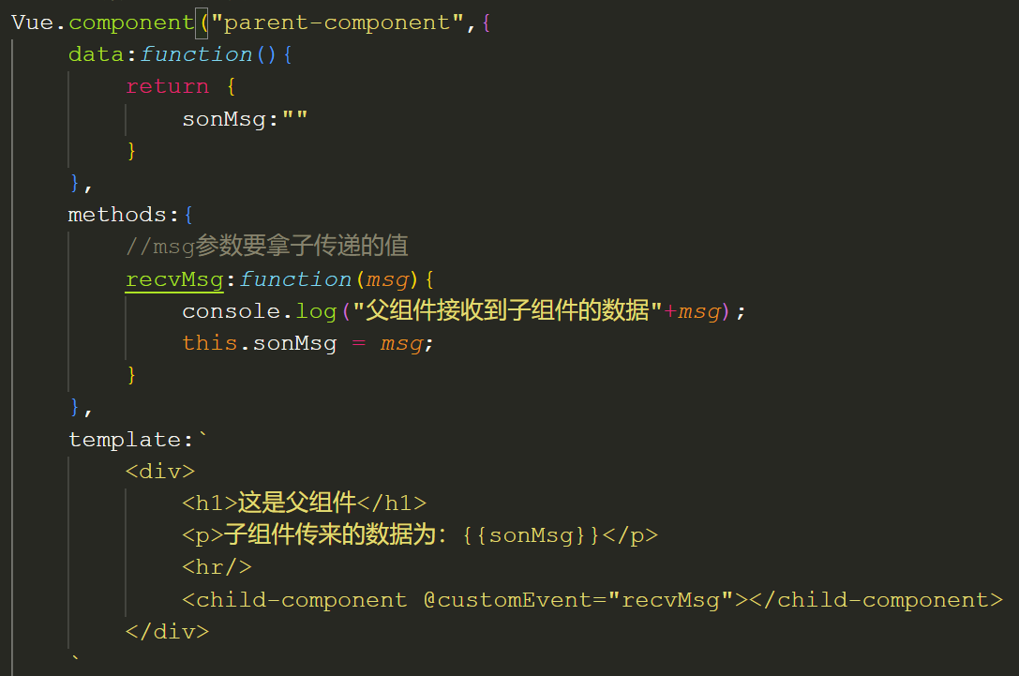
子组件向父组件通信

Slide 35
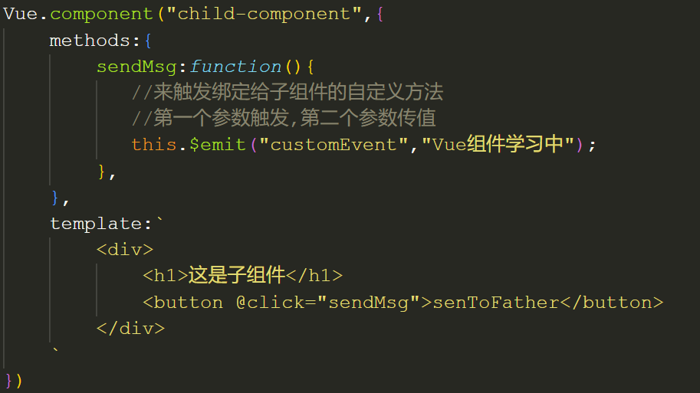
子组件向父组件通信
运行

Slide 36
任意组件及平行组件通信
使用eventBus 传递数据具体三个步骤。
// 1. 创建一个 Vue 实例
bus : new Vue()
// 2.在子组件触发自定义的事件 $emit()——把事件沿着作用域链向上派送
bus.$emit('changeMsgEvent', '需要传递的数据')
// 3.在接收组件监听事件,接受数据
mounted(){
bus.$on('changeMsgEvent', function(msg){ //msg 是通过事件传递来的数据
})
}

Slide 37
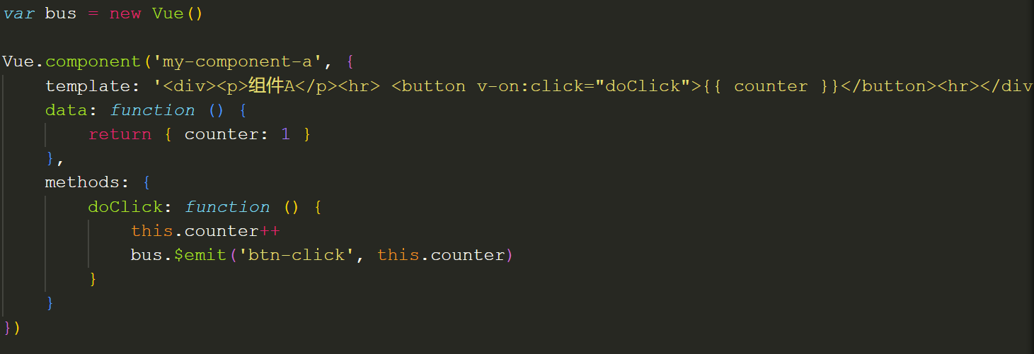
任意组件及平行组件通信

Slide 38
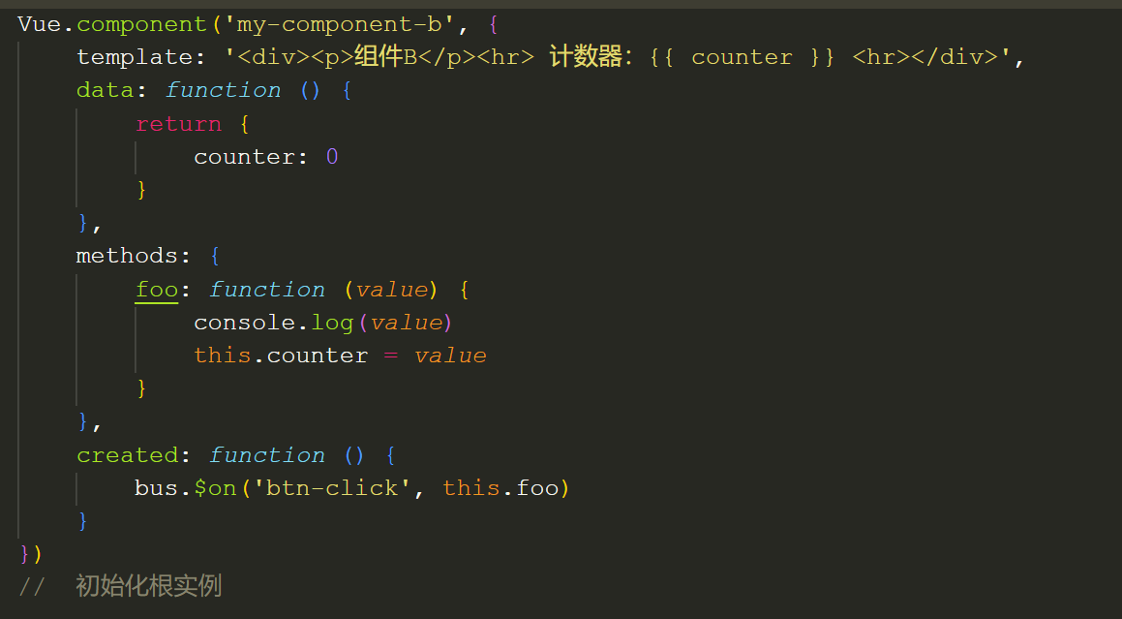
任意组件及平行组件通信
运行

Slide 39
本章小结
本章主要介绍 Vue 组件知识，包括组件的定义，组件的作用域
组件中 data 必须是函数，组件嵌套，使用 props 向子组件传值
props 验证数据的类型是否合法。组件之间的通信方式，$emit()——把事件沿着作用域链向上派送，$on()——监听事件
通过自定义组件并把组件打包发布深入学习了组件，为以后工程化项目开发积累了更多的经验。

Slide 40
康文军老师
微信号：kwj18307966315

Slide 41
作业
第一次作业
1. Vue组件中，如果需要在组件销毁时执行清理操作（如取消定时器、移除事件监听器等），应该使用哪个生命周期钩子？
A. created
B. mounted
C. beforeDestroy
D. destroyed
2： Vue中的____属性可以用来将复杂逻辑返回的值存储起来以供多次使用，并且当依赖的数据发生变化时会重新计算。
3： 请简述Vue的生命周期，并解释Vue实例从创建到销毁过程中经历的关键阶段。

Slide 42
作业
1.以下哪个不是Vue提供的内置指令？
A.v-if
B. v-for
C. v-model
D. v-custom
2.Vue中用于动态绑定类名或样式对象的指令是____
3.请列举并解释Vue中用于表单输入绑定的指令及其作用。

